Slide 1
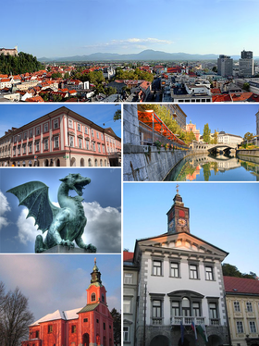
Lorient Vous Présente Ljubljana (Slovénie )
: Ljubljana, Slovénie.
Dans le sens des aiguilles d'une montre à partir du haut : le château et la vieille ville de Ljubljana (à gauche de l'image du haut) avec la rue Slovenska (au centre de l'image du haut) et des bâtiments modernes (à droite de l'image du haut) ; Rivière Ljubljanica (avec le Triple Pont au loin) ; Hôtel de ville de Ljubljana ; Visite de l'église Marie sur la colline Rožnik; Dragon sur le Pont du Dragon ; Palais Kazina sur la place du Congrès.

Slide 2
Ljubljana ([ljuˈbljàːna]1 Écouter (à prononcer Lioubliana) ; en allemand : Laibach [ˈlɑɪbaχ]2, en italien : Lubiana [luˈbjaːna]3) est la capitale de la Slovénie. Plus grande ville du pays avec environ 280 000 habitants4, elle est influencée tout au long de son histoire par différentes cultures du fait de sa position géographique charnière entre les cultures germanique, latine et slave. Depuis 1991, la ville est le centre économique et culturel principal de la Slovénie devenue indépendante de la Yougoslavie.

Slide 3
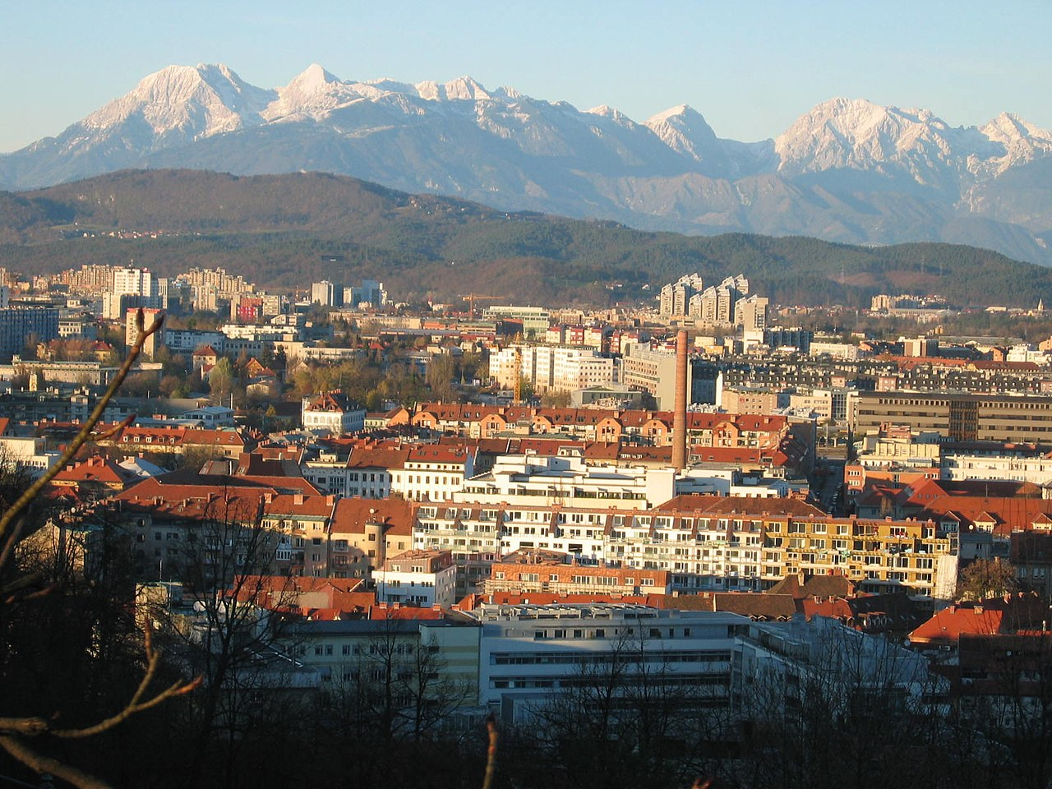
Panorama de la ville avec les Alpes en arrière-plan.

Slide 4
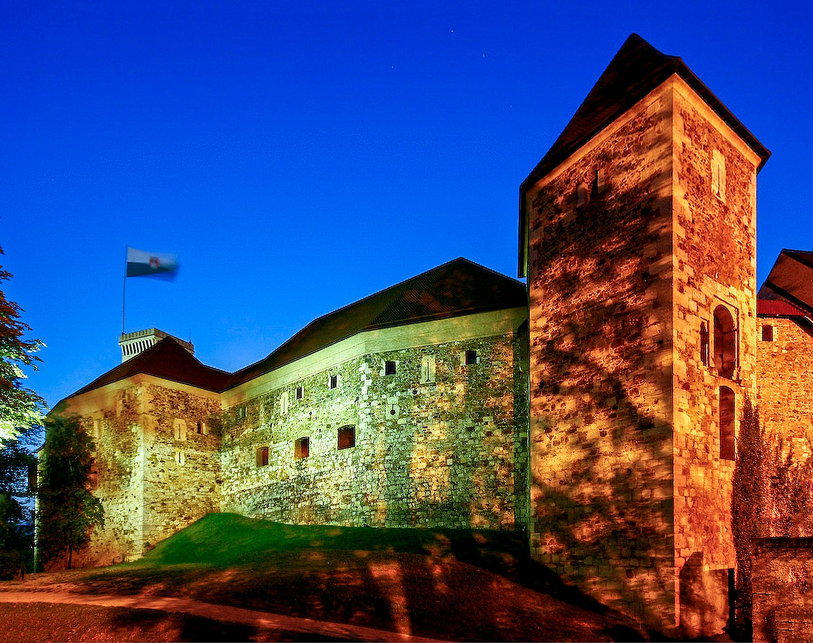
Le château de Ljubljana. La ville fut longtemps une place forte.

Slide 5
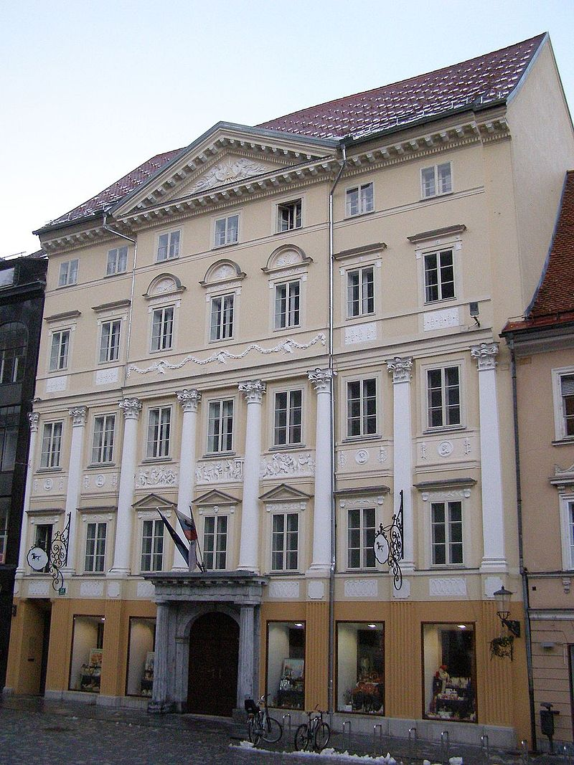
Située place de la Ville, la Maison Souvan, construite au xviie siècle et dont la façade, rénovée en 1827, est un exemple remarquable de l’architecture Biedermeier de la ville.

Slide 6
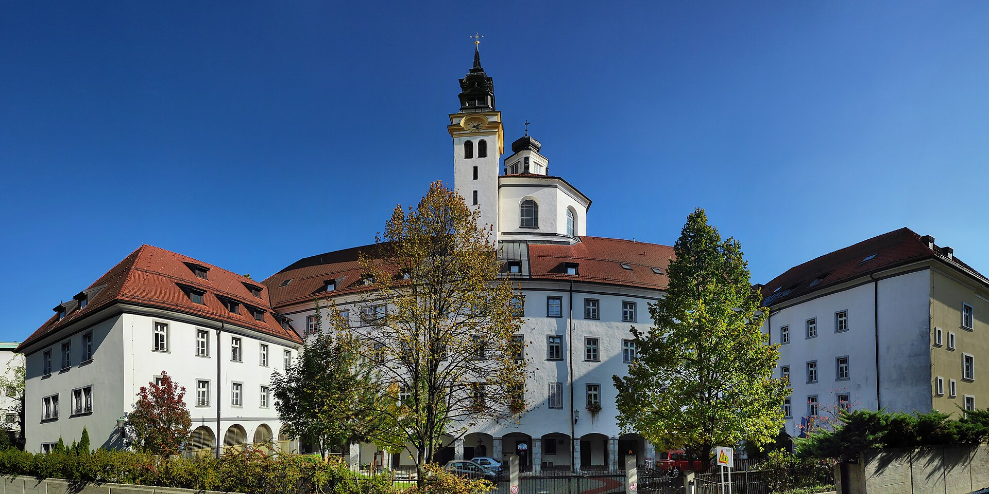
Le couvent des Ursulines.

Slide 7
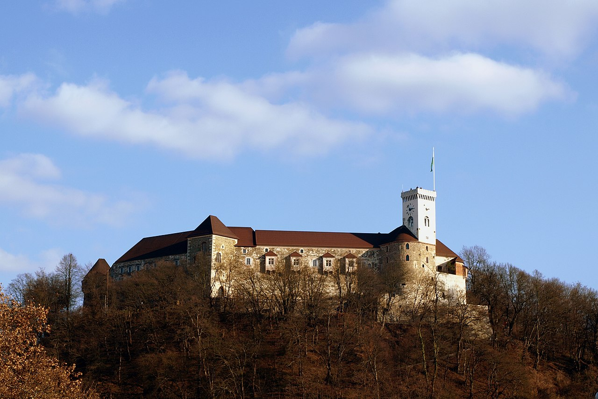
Le château de Ljubljana.

Slide 8
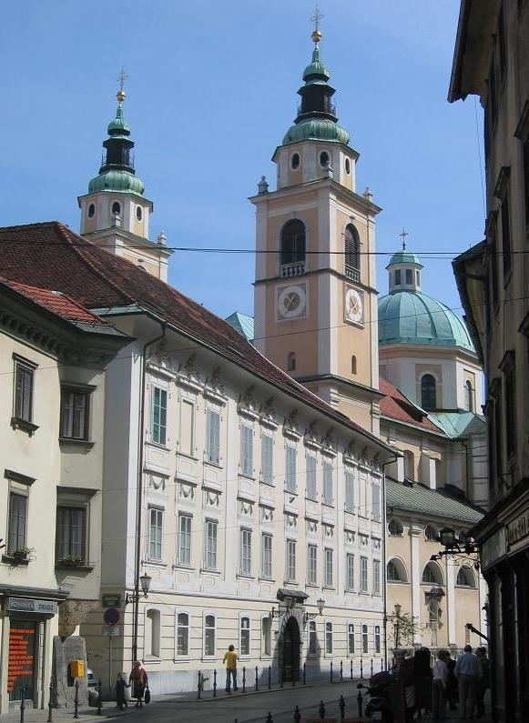
La cathédrale Saint-Nicolas.

Slide 9
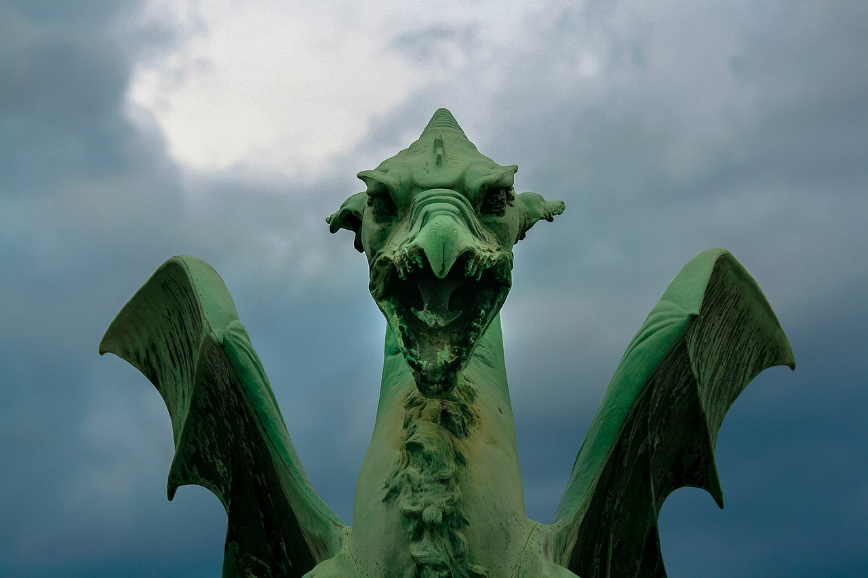

Slide 10
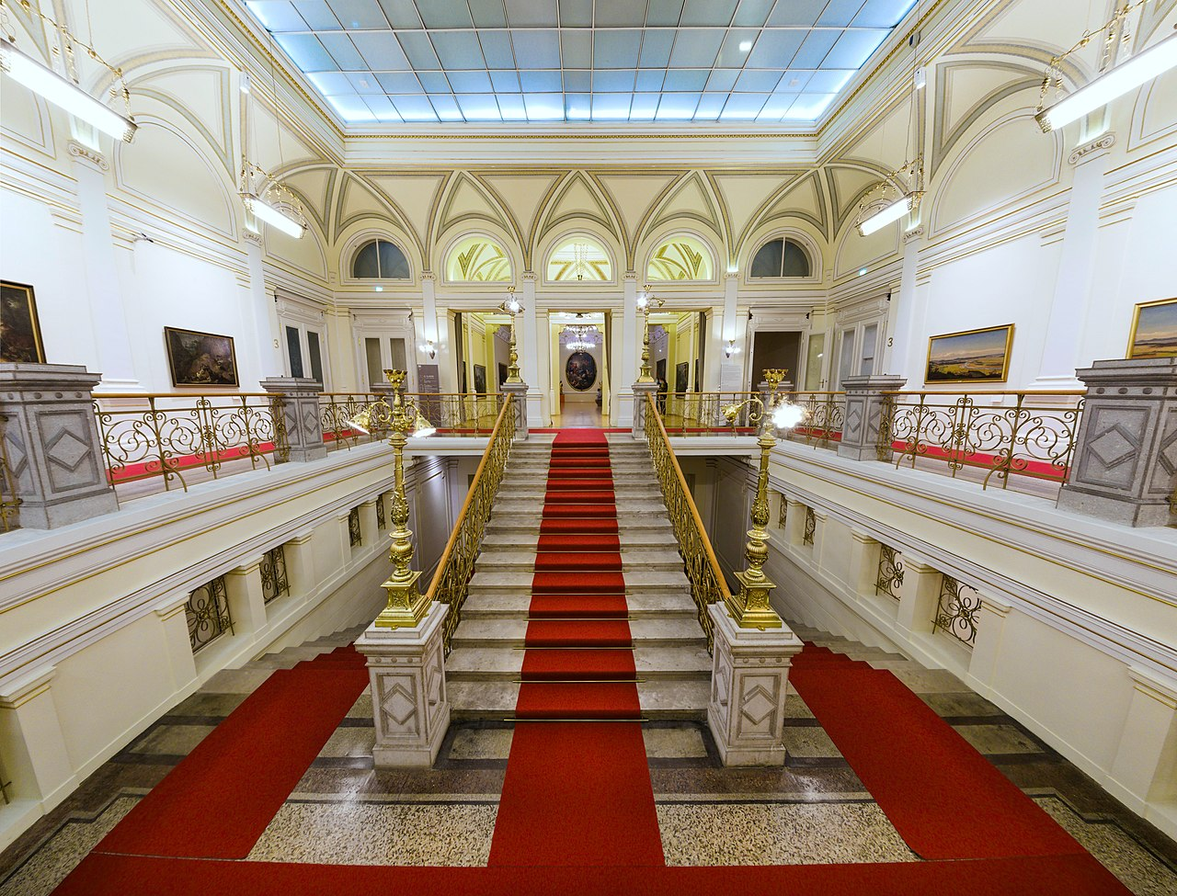
Escaliers dans la galerie nationale à Ljubljana.

Slide 11
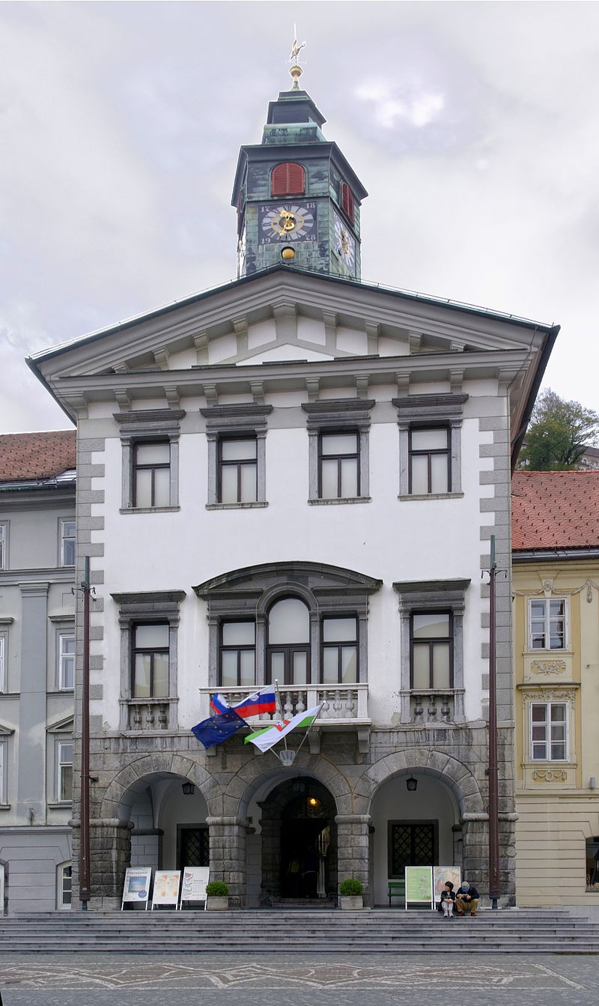
Façade de l'hôtel de ville.

Slide 12
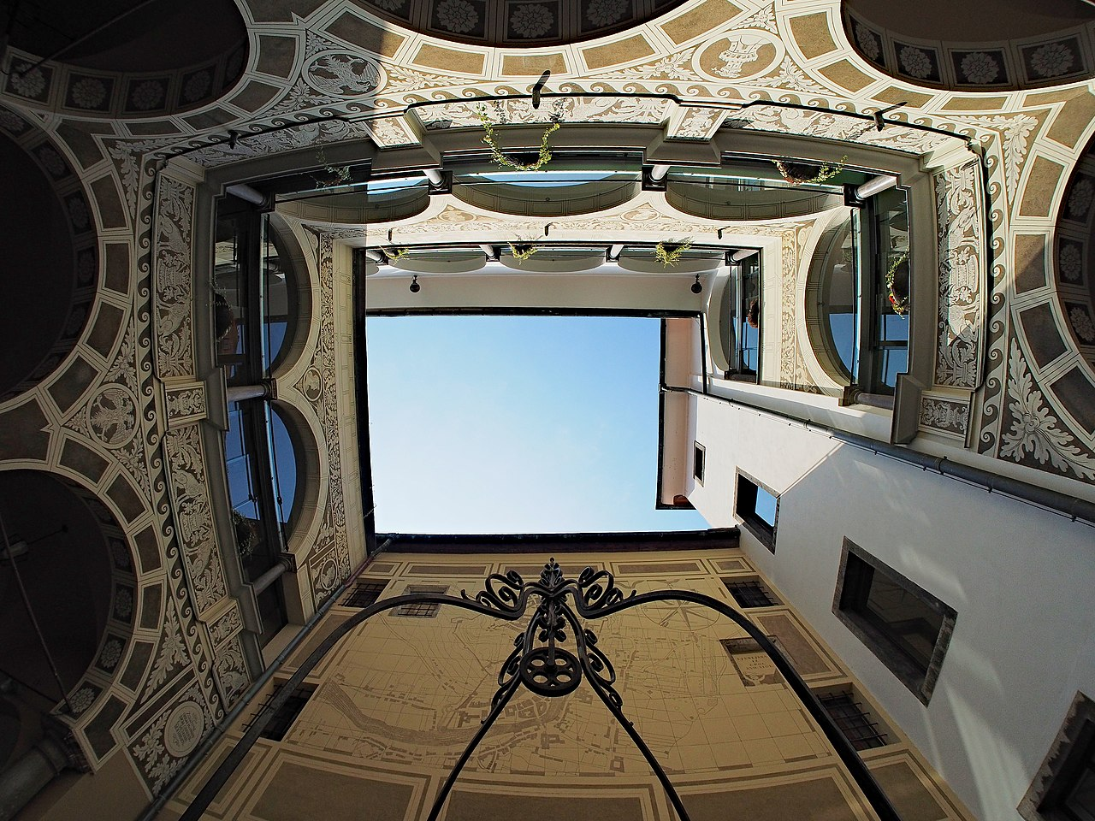
Cour intérieure de l'hôtel de ville de Ljubljana.

Slide 13
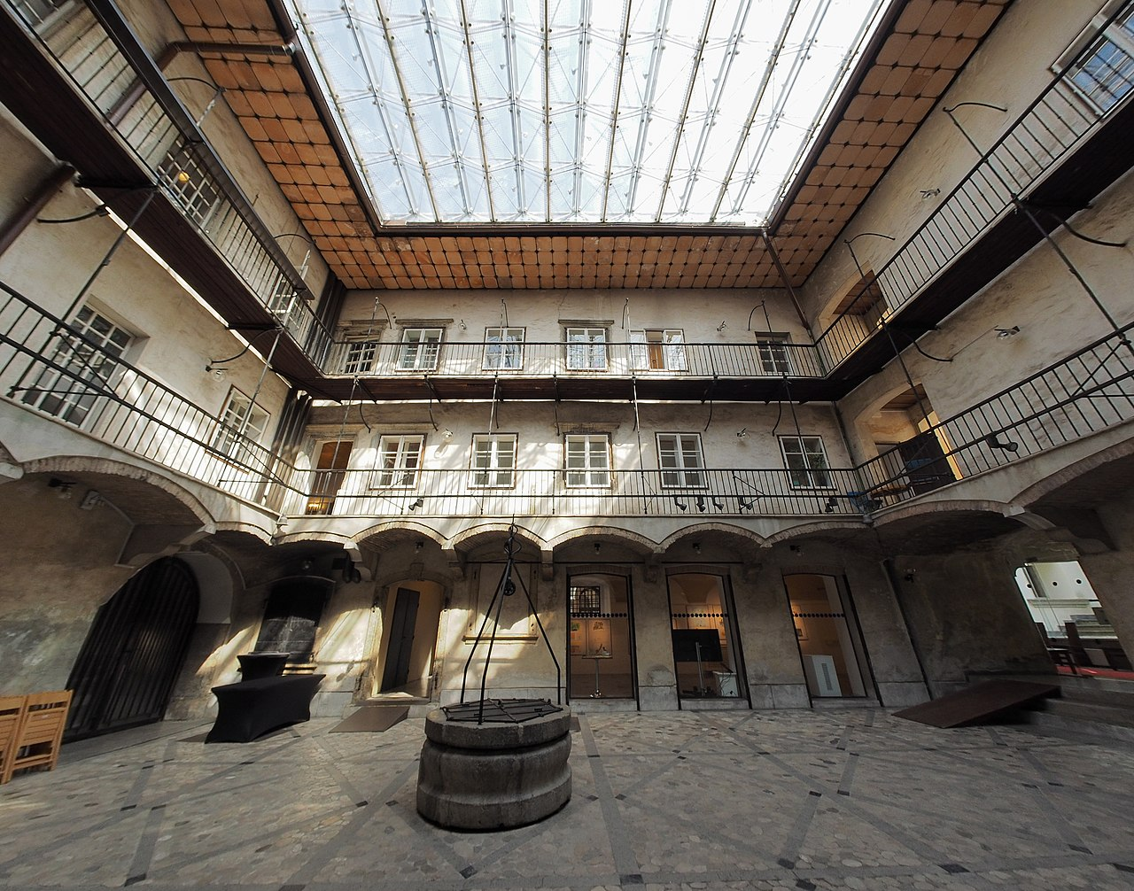
Cour intérieure de l'hôtel de ville.

Slide 14
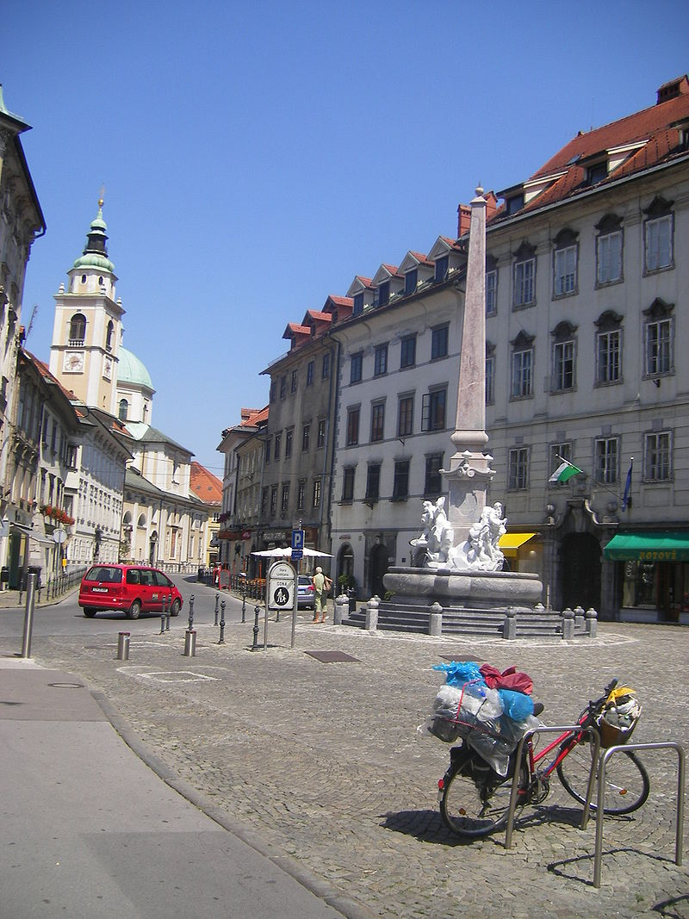
La place de Mestni Trg dont la fontaine du sculpteur italien Francesco Robba est inspirée de celle de la Piazza Navona de Rome et la cathédrale Saint-Nicolas en arrière-plan.

Slide 15
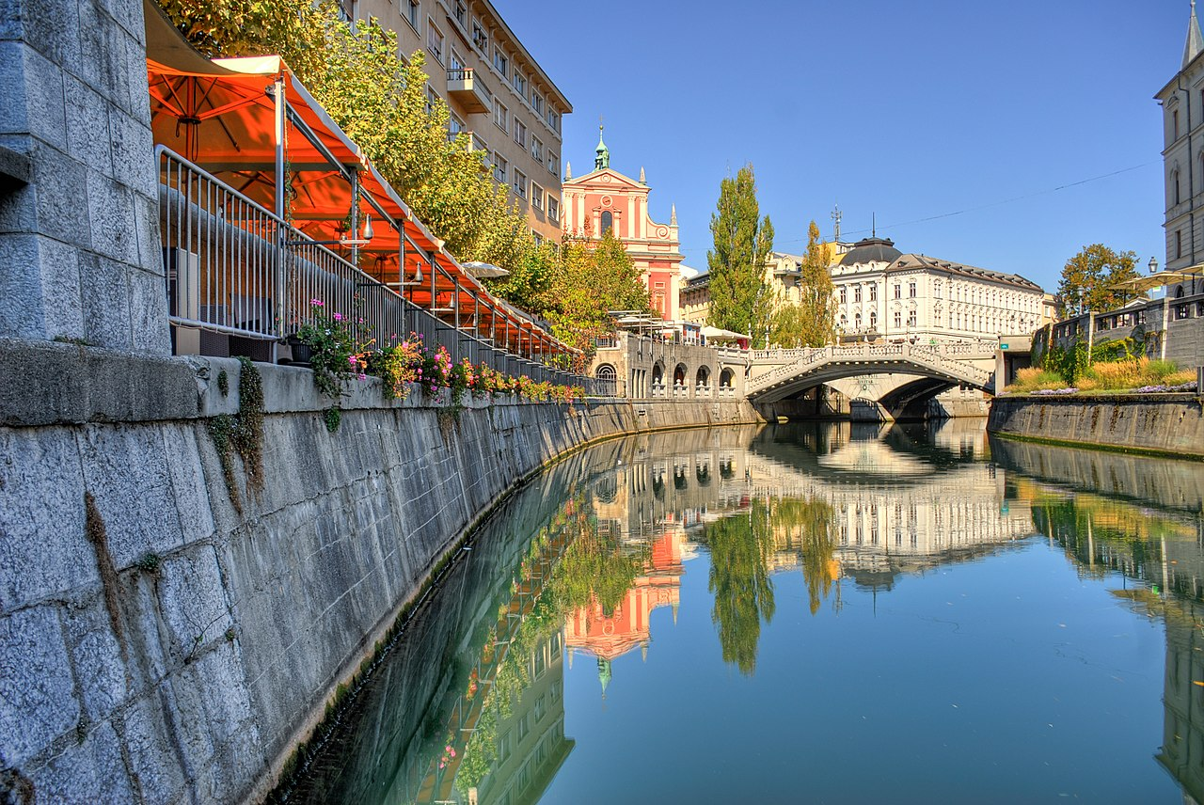
Le Tromostovje surplombant la rivière Ljubljanica.

Slide 16
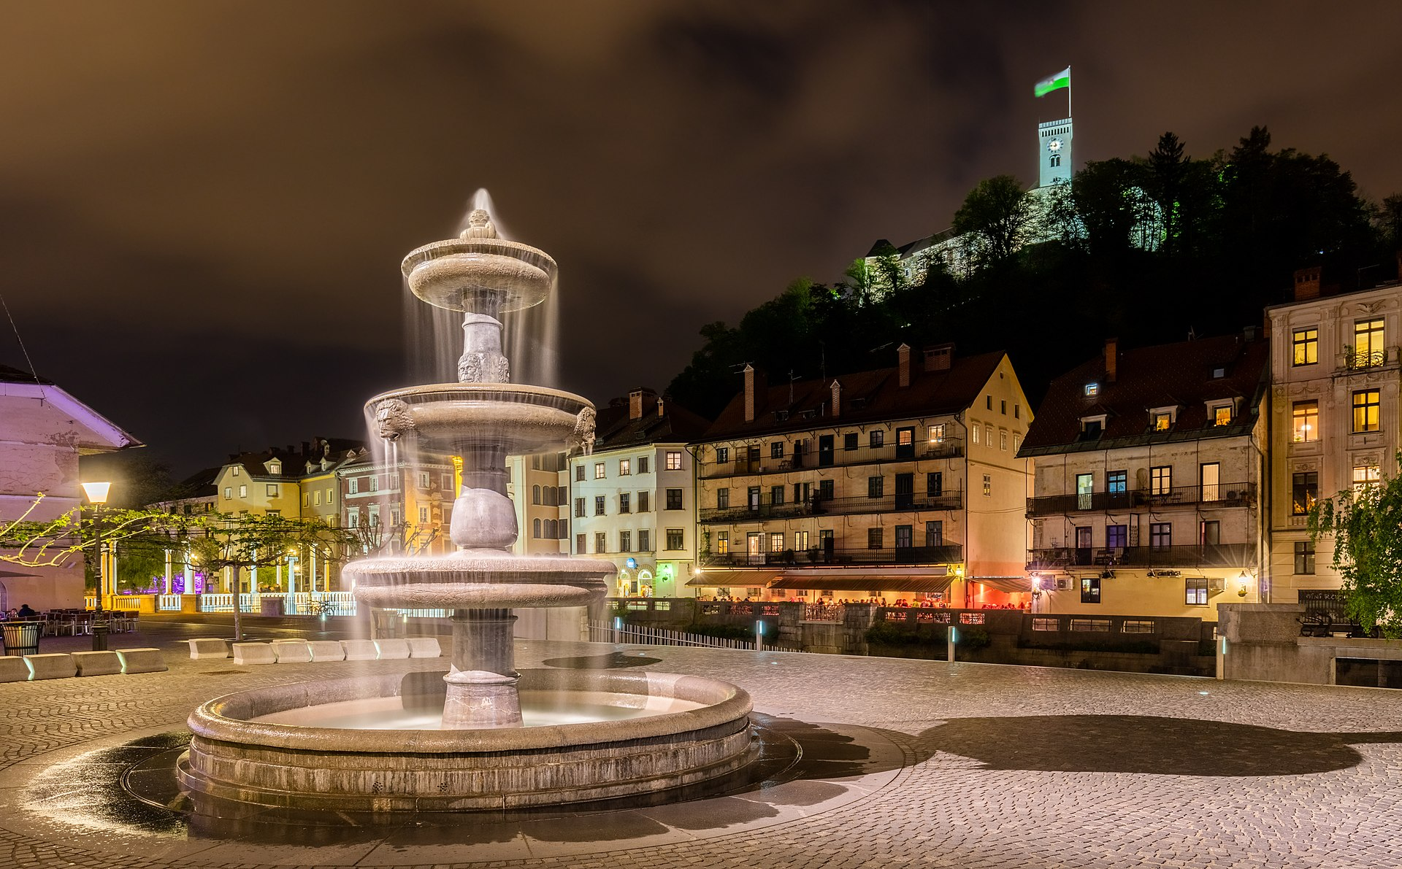
Plus de détails
Fontaine de la Nouvelle Place.

Slide 17
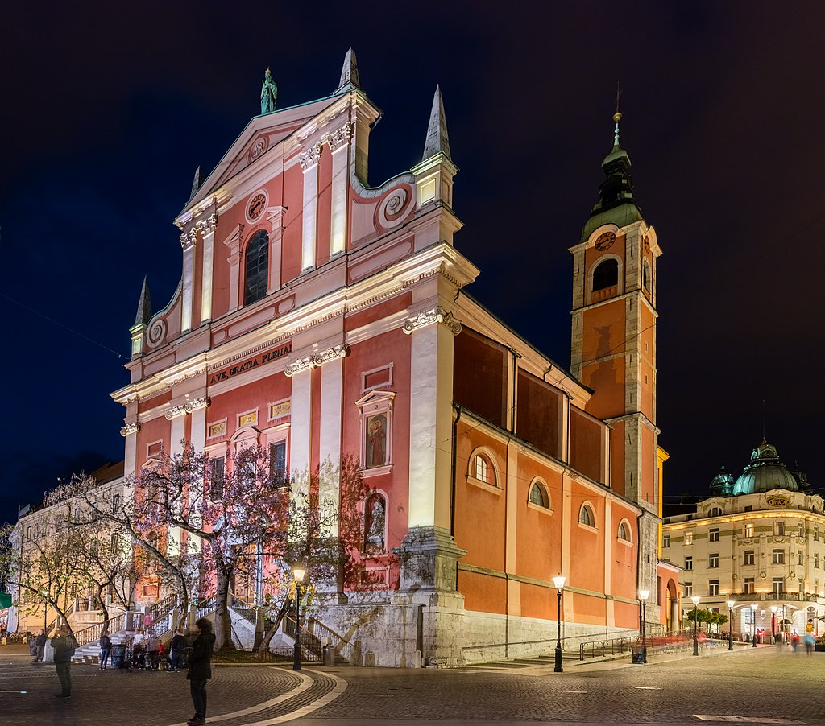
Église de la Visitation de Marie.

Slide 18
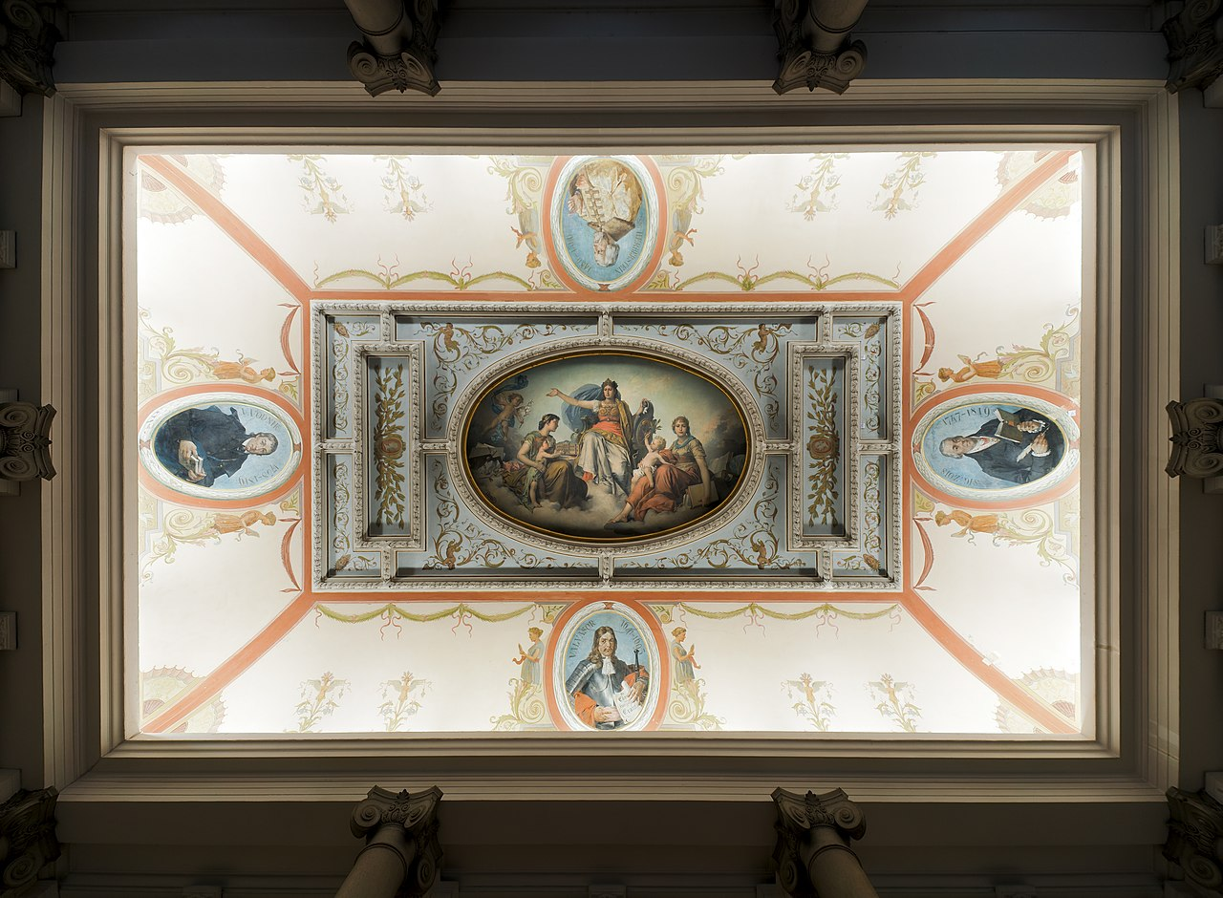
Plafond du Musée national de Slovénie à Ljubljana. Octobre 2021.

Slide 19
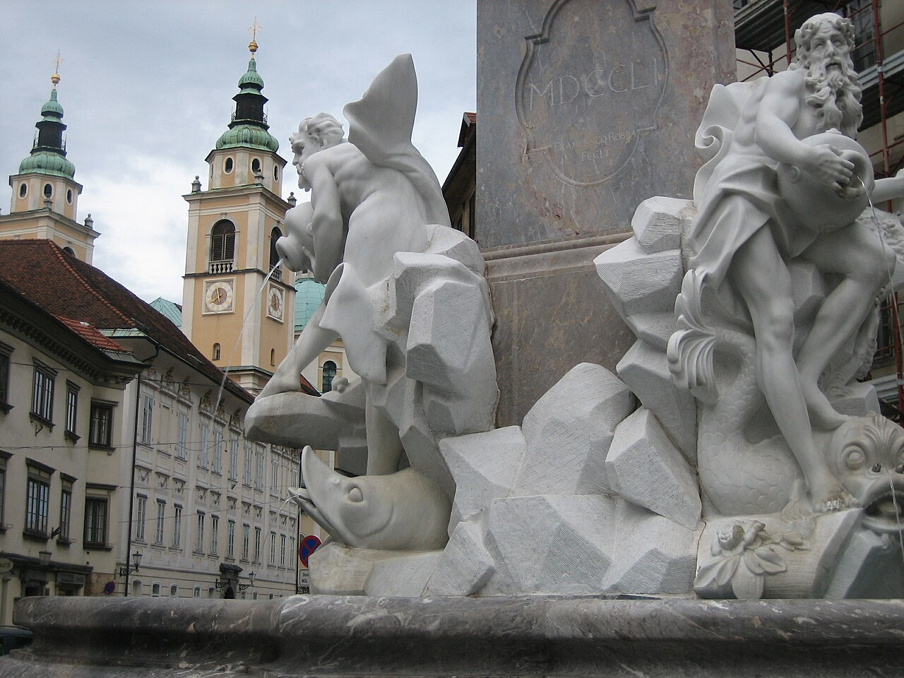
La Fontaine des Trois Fleuves Carnioliens

Slide 20
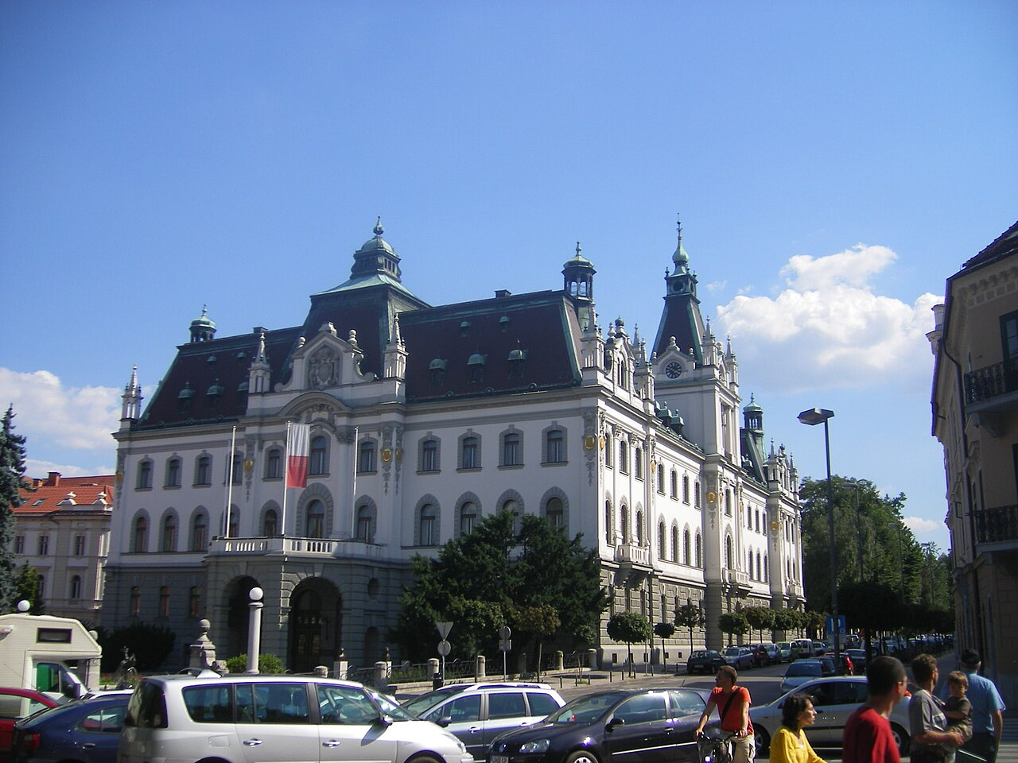
Siège de l'université sur la place du Congrès.

Slide 21
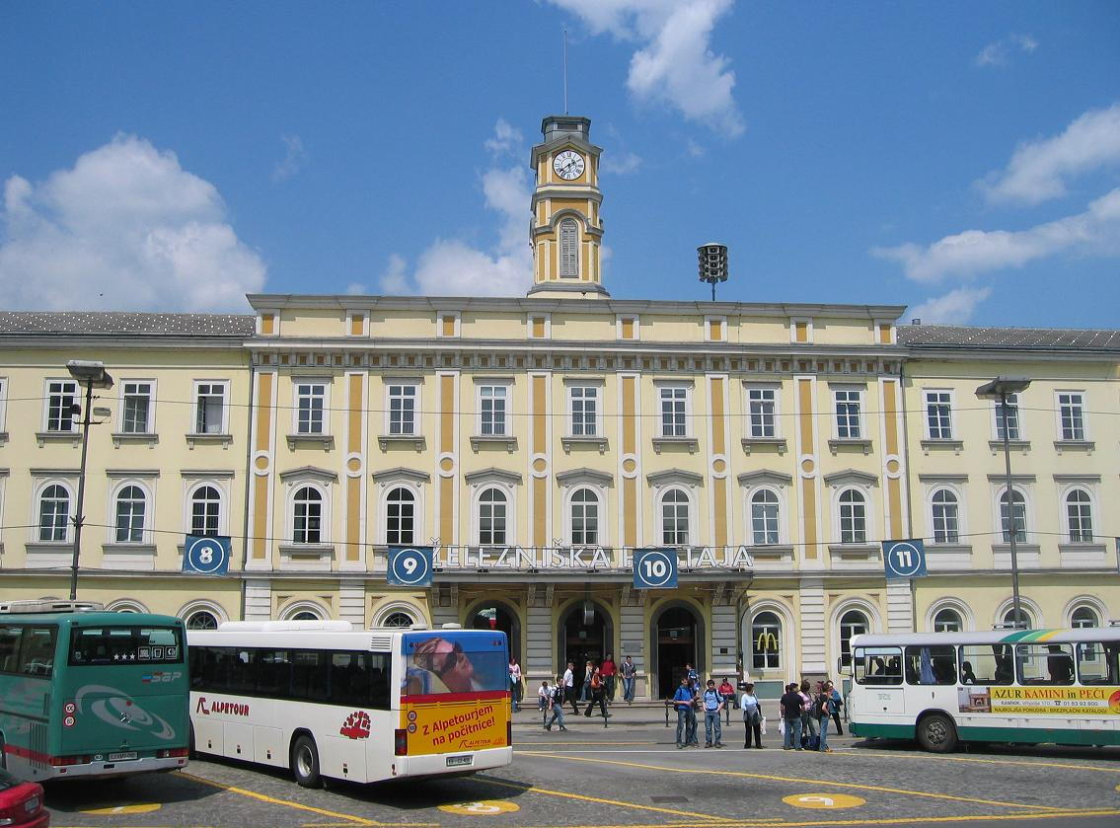
La gare de Ljubljana et les bus attendant les voyageurs.

Slide 22
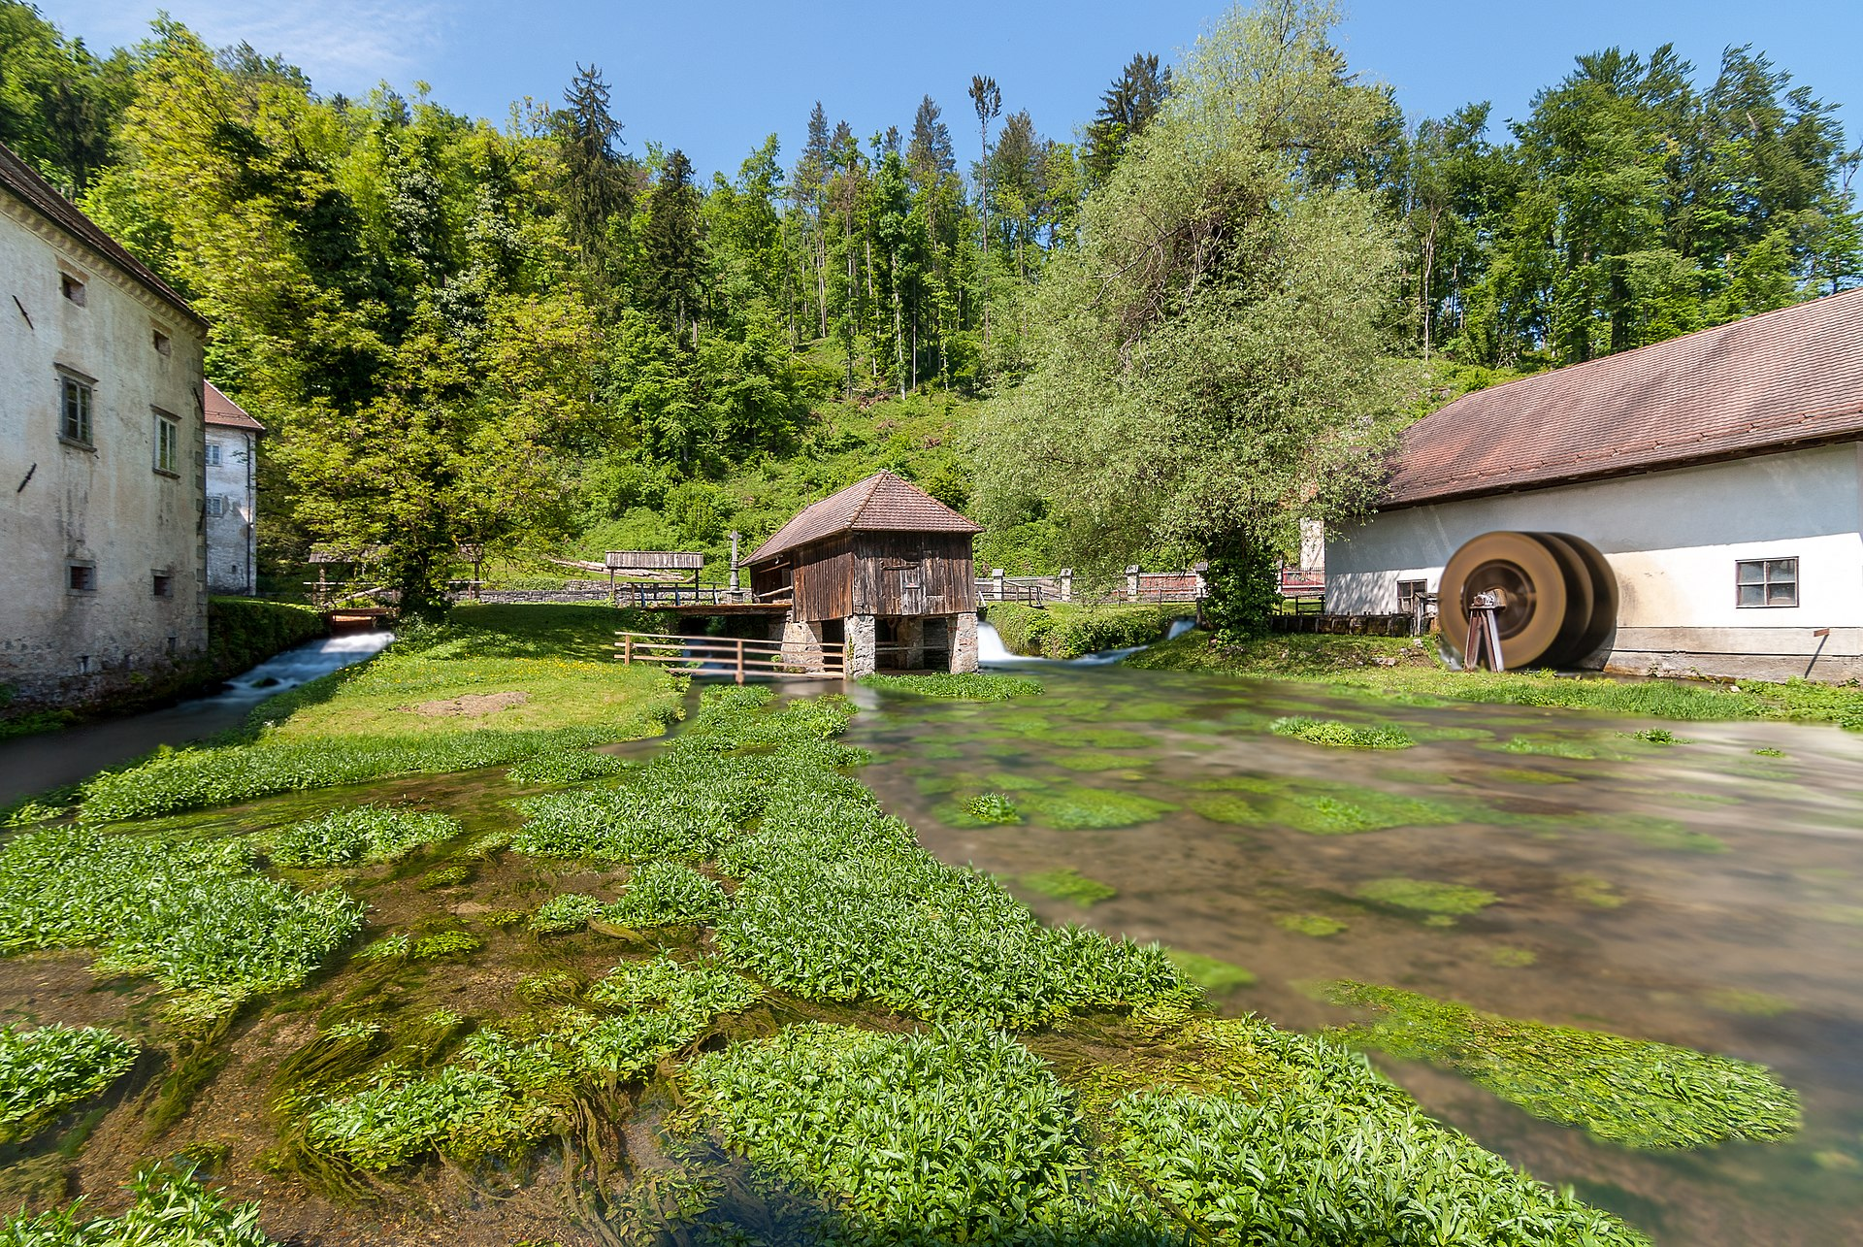
'l’une des sources de la rivière Ljubljanica au château de Bistra près de Vrhnika

Slide 23
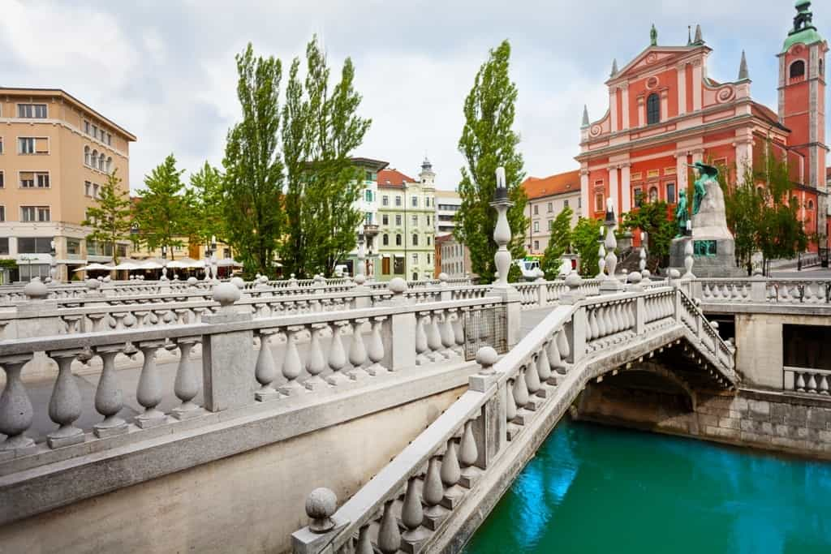
Le triple pont

Slide 24
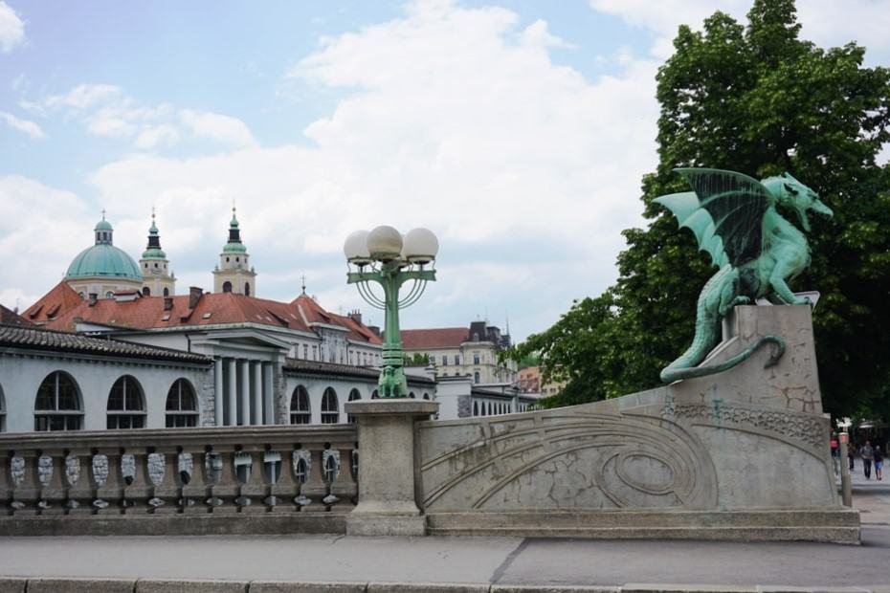
Le pont du dragon

Slide 25
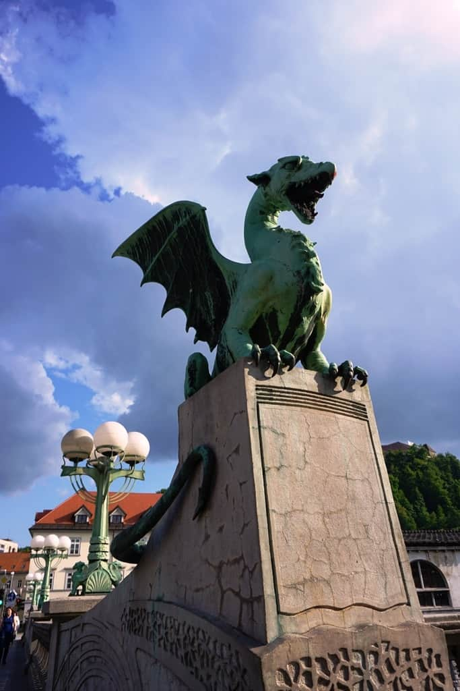
Le pont du dragon

Slide 26
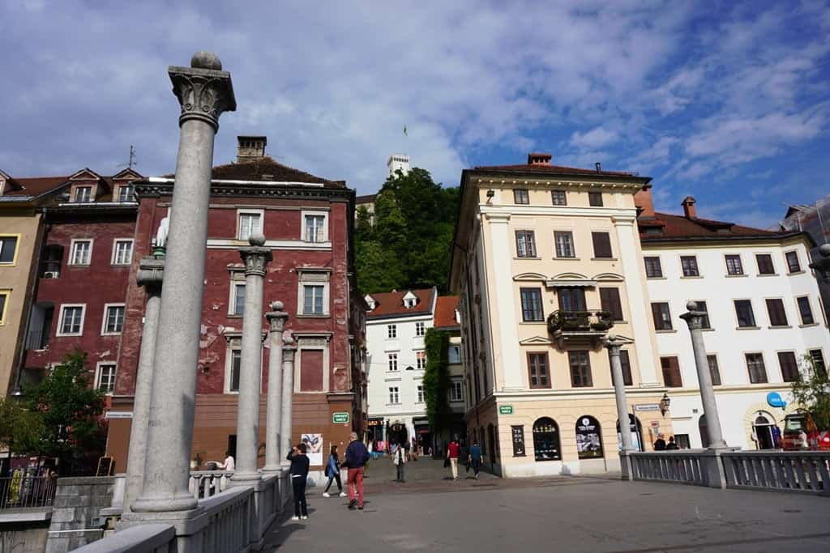
Le château Ljubljana depuis le pont des cordonniers

Slide 27
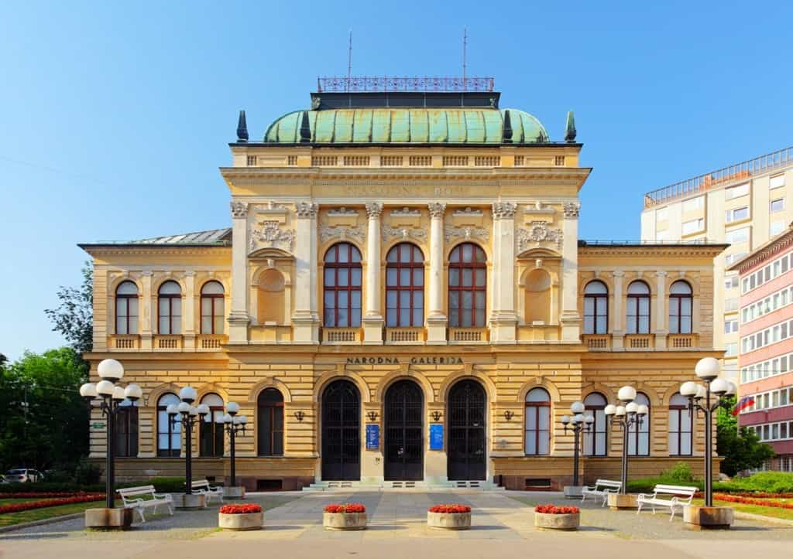
La galerie nationale de Slovénie

Slide 28
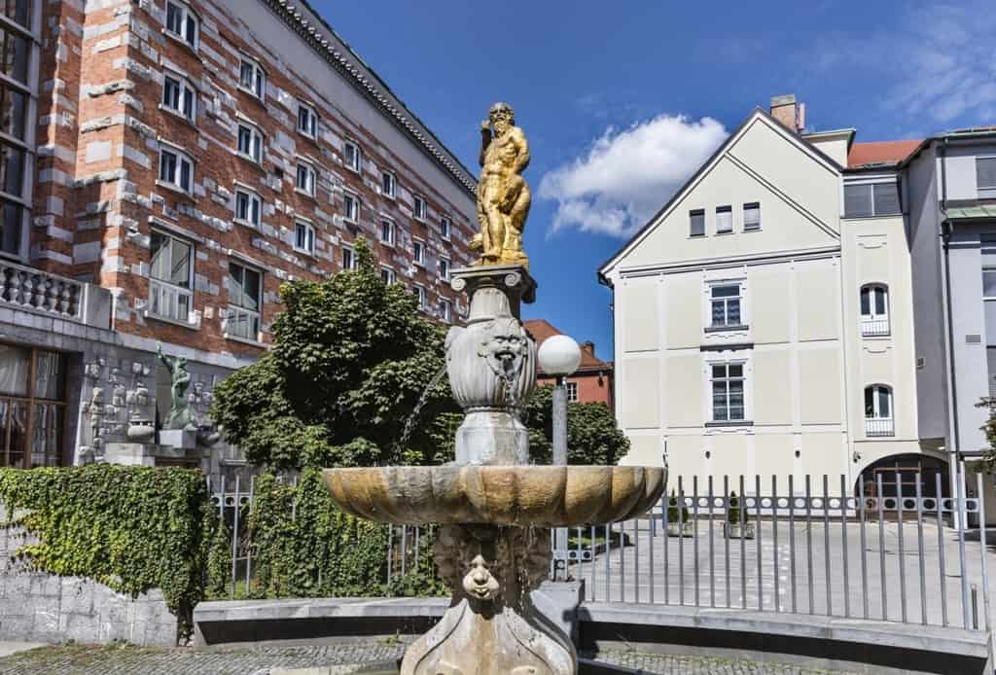
La bibliothèque universitaire nationale de Slovénie

Slide 29
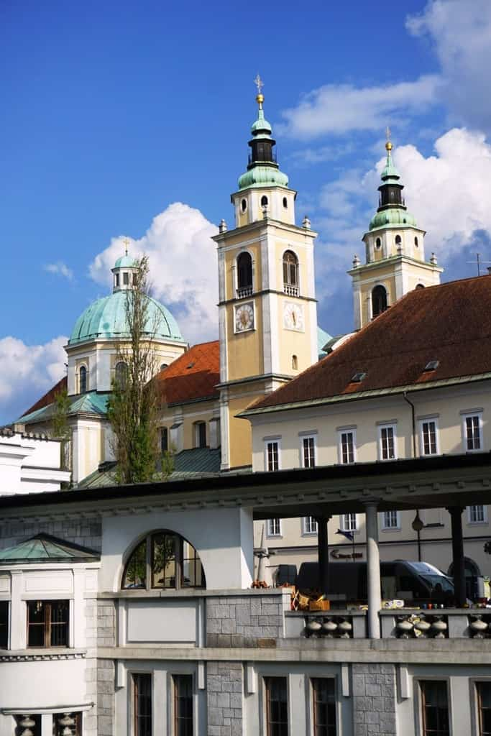
La cathédrale Saint Nicolas

Slide 30
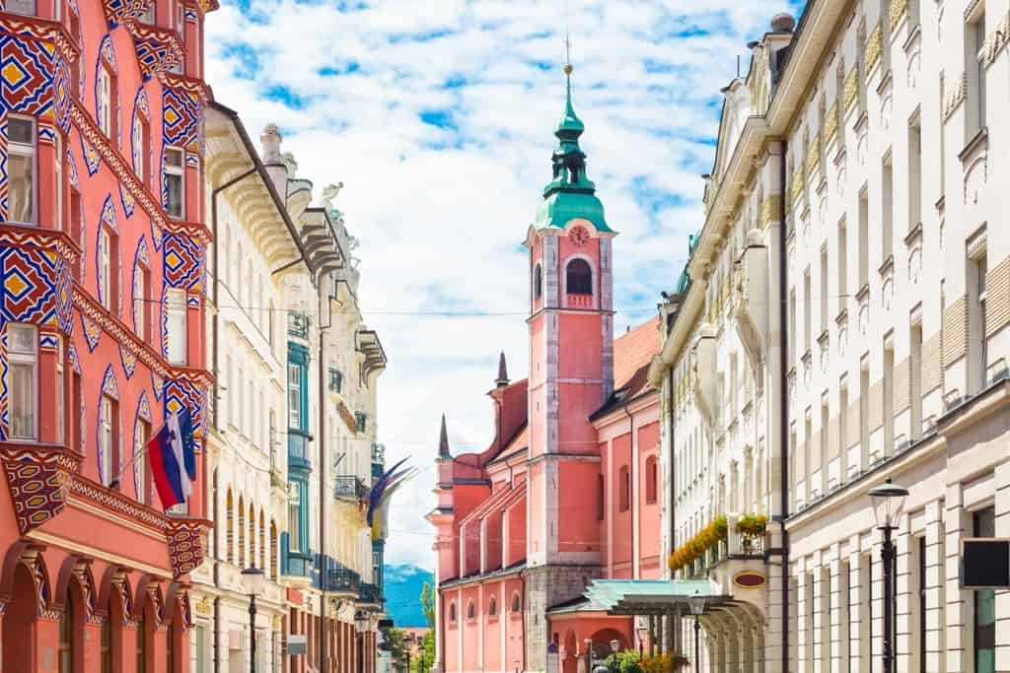
Le monastère Franciscain et l’Eglise de l’annonciation

Slide 31
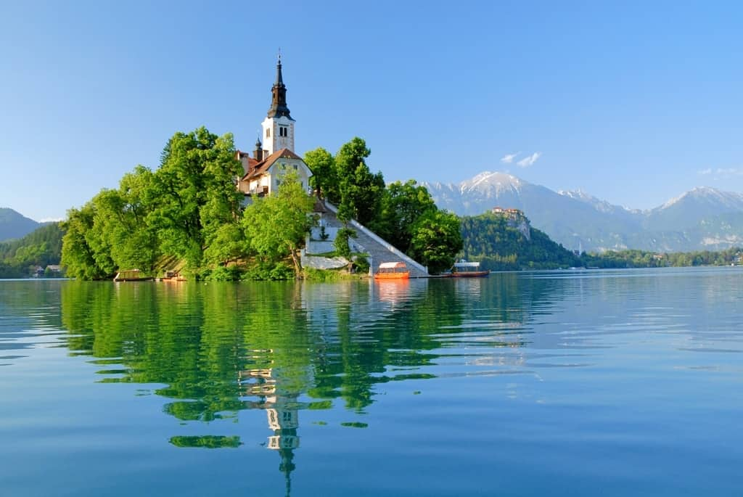
Lorient Vous A Présenté Ljubljana (Slovénie )
Les images et Le Son Du Net
Daniel

